Slide 1
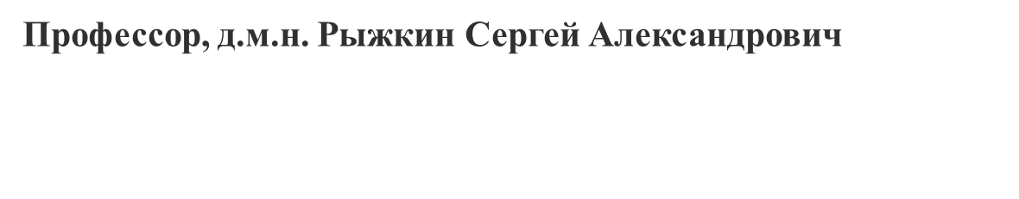
Биологические маркеры лучевого поражения

Slide 2
В настоящее время, начиная лучевую терапию или применение ионизирующего излучения в медицинских целях, врачи не всегда могут предсказать, как будет реагировать организм пациента, и в некоторых случаях бывают вынуждены досрочно прекращать лечение в связи с выраженной острой лучевой реакцией. Учеными многих стран изучаются различные биомаркеры, предположительно позволяющие заранее выявлять пациентов, у которых более высок риск развития острой лучевой болезни, еще не начиная лечения. И это особенно важно перед началом лечения пациентов со злокачественными заболеваниями крови (лейкемией, лимфомой и др.), при которых перед трансплантацией стволовых клеток проводят лучевую терапию.

Slide 3
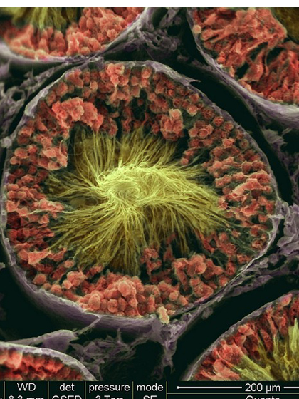
Биомаркеры – это система показателей (маркеров), характеризующих взаимодействие организма с потенциально опасными агентами разной природы (физической, химической, биологической и т.д.).

Slide 4
Биомаркеры позволяют проверять предполагаемый механизм или токсикологическую модель. Они выявляют лиц с повышенным риском, т.е. с повышенным содержанием в организме тех или иных опасных веществ, обеспечивают большую точность при оценке экспозиции к воздействию и дают возможность оценить правильность фармакокинетических моделей. Использование биомаркеров полезно при оценке воздействия специфических веществ или физических факторов, но их трудно использовать при воздействии многокомпонентной смеси. Биомаркеры также называют систему показателей старения организма, его органов и функций.
Биомаркеры используются в исследованиях in vitro и in vivo, которые могут включать исследования на человеке. Обычно выделяют три конкретных вида биологических маркеров. Хотя отдельные биомаркеры трудно поддаются классификации, их можно разбить на три большие группы: биомаркеры воздействия, биомаркеры эффекта и биомаркеры чувствительности.

Slide 5
Ограниченные возможности физических методов дозиметрии обусловили необходимость поиска методов биологической дозиметрии , которые основываются на радиационных эффектах. Существует большое количество биологических маркеров, характеризующихся устойчивой зависимостью доза-эффект. Вместе с тем, индивидуальная вариабельность, высокие значения показателей в необлученном организме, а также зависимость от нерадиационных факторов, сопутствующей патологии позволяют квалифицировать лишь немногие из маркеров облучения как биологические дозиметры.
Проведение биологической дозиметрии или, скорее, исследования биологических маркеров облучения остается трудной задачей, особенно из-за гетерогенности облучения.

Slide 6
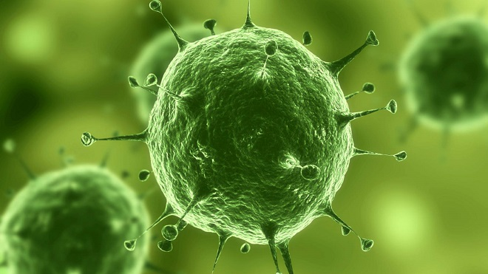
В отличие от методов физической дозиметрии, методы биологической дозиметрии, как правило, не применимы для оценки доз меньше 0,1Гр, и, кроме того на них влияют индивидуальные вариации радиочувствительности.
Исследование биологических маркеров радиационного поражения предполагают использование методов для измерения изменений в биологических системах вследствие воздействия ИИ и соотнесения их с влиянием окружающей среды и заболевания.

Slide 7
Выделяют биологические маркеры облучения, дозы, чувствительности и болезни. Важно четко понимать различия и применимость разных типов биомаркеров. Биомаркеры дают возможность получить информацию для принятия срочных управленческих решений, охарактеризовать долговременные радиационные риски и идентифицировать радиационно-индуцированные заболевания на ранних стадиях. Эта информация является наиболее надежной в отношении индивидуального облучения, а также минимизирует физиологическое и психологическое воздействие облучения.

Slide 8
В настоящее время известно значительное количество биомаркеров облучения человека. Однако перед применением требуется валидация биомаркеров. В этом направлении данные лабораторных исследований дополняют эпидемиологические исследования. В таких исследованиях значение биомаркера является зависимой переменной, которую следует оценить, а предполагаемое измерение, например, облучение, является независимой переменной. Валидированный биомаркер предоставляет надежные данные для оценки рисков для здоровья и может служить руководством при проведении индивидуальных программ по медицинскому контролю.

Slide 9
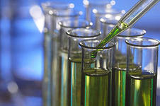
В последние годы идентифицировали ряд биологических маркеров ИИ. Они включат клинику острой лучевой болезни, цитогенетические изменения в лимфоцитах периферической крови, гематологические нарушения, биохимические маркеры, ESR-спектроскопию биологических проб, индукцию мутаций гена в эритроцитах, цитогенетические и физиологические изменения в коже и нейрофизиологические изменения.

Slide 10
Биомаркеры для высокой ЛПЭ
Предложен ряд биомаркеров, специфичных для излучений с высокой линейной передачей энергии (ЛПЭ).Такие маркеры могли бы значительно увеличить мощность эпидемиологических исследований лиц, подвергшихся воздействию излучений с высокой ЛПЭ, таких, как альфа - частицы или нейтроны. В качестве биомаркера излучений с высокой ЛПЭ рассматривается отношение индуцированных интерхромосомных аберраций к внутриплечевым аберрациям. По данным теоретических и экспериментальных исследований, это отношение должно отличаться в три раза для излучений с высокой ЛПЭ от любых других кластогенов. Получены также доказательства долговременной стабильности таких хромосомных биомаркеров. В настоящее время в исследовании этого потенциального биодозиметра для излучений с высокой ЛПЭ, осуществляемом в Российской Федерации, участвуют лица, которые подверглись воздействию излучений с низкой и высокой ЛПЭ несколько десятилетий назад.

Slide 11
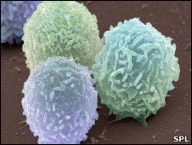
Цитогенетические методы
Цитогенетические методы в исследования лимфоцитов периферической крови информативны для биологической индикации поглощенной дозы облучения. Методы:
Анализ хромосомных аберраций для нестабильных аберраций(дицентрики и кольца);
Микроядерный тест в цитокинезе блокированных лимфоцитов;
Преждевременная конденсация хромосом;
Тест на транслокации методом FISH;

Slide 12
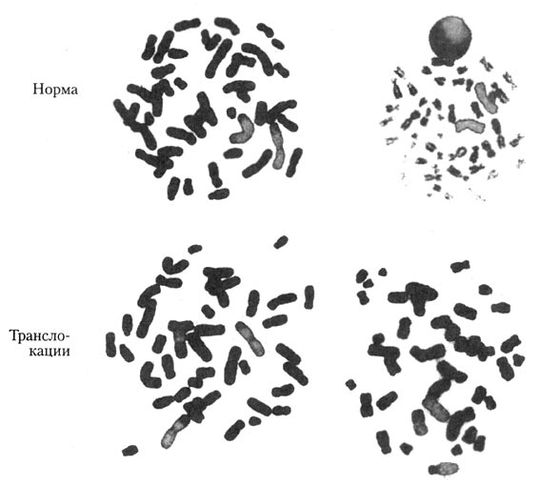
Идентификация транслокаций при помощи FISH метода

Slide 13
При проведении цитогенетических исследований в качестве специфического биомаркера радиационного воздействия на человека используется частота двух категорий аберраций хромосомного типа:
Нестабильных (ацентриков, дицентриков, центрических колец), определяемая, как правило, на рутинно (равномерно) окрашенных препаратах метафазных хромосом;
Стабильных (симметричных хромосомных транслокаций, инверсий, вставок, делеций хромосом), частично выявляемая (в виде аномальных моноцентриков) при традиционном рутинном анализе и в полном объеме определяемая на дифференциально (неравномерно) G-окрашенных препаратах метафазных хромосом.

Slide 14
Цитогенетический анализ используется для оценки степени облучения разной интенсивности, в том числе при действии малых доз, полученных в результате острого, подострого либо хронического облучения.
Эффективность цитогенетического анализа при хроническом радиационном воздействии низкой интенсивности доказана при многочисленных обследованиях лиц, подверженных влиянию радиационного фактора вследствие профессиональной деятельности, и населения, проживающего в районах с повышенным естественным радиационным фоном.

Slide 15
Одной из проблем, возникающих при оценке мутагенного действия малых доз радиации, является относительно не высокий по сравнению с контролем уровень индуцированного цитогенетического эффекта, для выявления которого необходимо анализировать огромные выборки клеток, что трудно выполнимо при обследовании отдельных индивидуумов (даже при использовании современных систем автоматического анализа хромосом), однако возможно при обследовании групп лиц, подвергшихся идентичному радиационному воздействию.

Slide 16
Анализ хромосомных аберраций
Радиационно-индуцированные повреждения клеточной ДНК проявляются в виде разрывов и перестроек хромосом, которые, в свою очередь, приводят к структурным повреждениям хромосом. В 1962 г. М.А. Bender и Р.С. Gooch впервые для биологической дозиметрии предложили хромосомные аберрации лимфоцитов периферической крови, установив хорошие корреляции между частотой дицентриков и поглощенной дозой облучения. Так как радиационные эффекты в лимфоцитах, облученных in vivo и in vitro, одинаковы, оценка дозы может основываться на калибровочных кривых, которые построены после облучения in vitro образцов крови известными дозами. На основании линейно-квадратической модели зависимости цитогенетического эффекта от дозы облучения возможно проведение биологической дозиметрии с точностью 15—30% в диапазоне доз 0,15-4 Гр.

Slide 17
Анализ хромосомных аберраций, основанный на определении частоты дицентрических хромосом в культуре лимфоцитов периферической крови, является пока наиболее надежным методом биологической дозиметрии. Одно из главных преимуществ анализа хромосомных аберраций — радиационная специфичность. С помощью этой методики могут быть оценены дозы в широком диапазоне — от 0,1 до 6 Гр. После острого облучения частота дицентриков не изменяется в течение нескольких недель, но снижается наполовину приблизительно через 180 дней. При облучении в малых дозах и хроническом облучении последующее уменьшение параметра происходит более медленно, приблизительный период половинной элиминации составляет 3 года. Следовательно, дозы облучения, произошедшего в прошлом, могут быть определены с приемлемой надежностью (с учетом соответствующих корригирующих коэффициентов). Некоторые индивидуальные различия эффекта индукции хромосомных аберраций могут возникать из-за генетической вариабельности и способности репарации ДНК. Следовательно, анализ хромосомных аберраций может служить полезным маркером биологического эффекта у определенного индивидуума.

Slide 18
Преждевременная конденсация хромосом
Лимфоциты периферической крови в стадии G₀ могут быть успешно соединены с культурой клеток СНО в митотической стадии при помощи полиэтиленгликоля. Это ведет к преждевременной конденсации хромосом лимфоцитов в интерфазе. 46 хромосом появляются с единичными хроматидами. На этой стадии радиационно-индуцированные повреждения проявляются как избыточные разрывы, коррелирующие с дозой. Важным преимуществом этого метода является то, что информация об облучении может быть получена уже через 3—4 ч после взятия пробы крови. Кроме того, так как эта методика не предполагает деление клетки, артефакты, ассоциированные с радиационным воздействием на клеточный цикл, не влияют на результаты анализа.

Slide 19
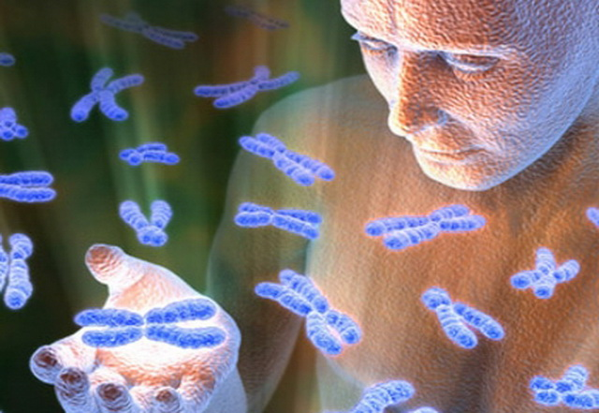
Даже при аварий­ном облучении в дозах более 5 Гр клетки легко можно конденсировать, хотя они могут и не достигать метафазы. Методика преждевременной конденсации хромосом особенно полезна в этих случаях. Несмотря на быстроту анализа, данная методика используется лишь в очень немногих центрах.

Slide 20
Микроядерный тест
Микроядрами называют маленькие ядра, сформированные из хроматинного материала, которые отстают и не включаются ни в одно из дочерних ядер, образующихся при делении клетки. Воздействие радиации приводит к дозозависимому повышению частоты микроядер. Делящиеся клетки блокируют в цитокинезе и применяют цитохалазин В (cytochalasin В) для визуализации индуцированных микроядер. Важными преимуществами этой методики являются простота и скорость оценки. В последние годы точность метода повышена благодаря введению эта­па инкубации клеток с цитохалазином В и учета двуядерных клеток.

Slide 21
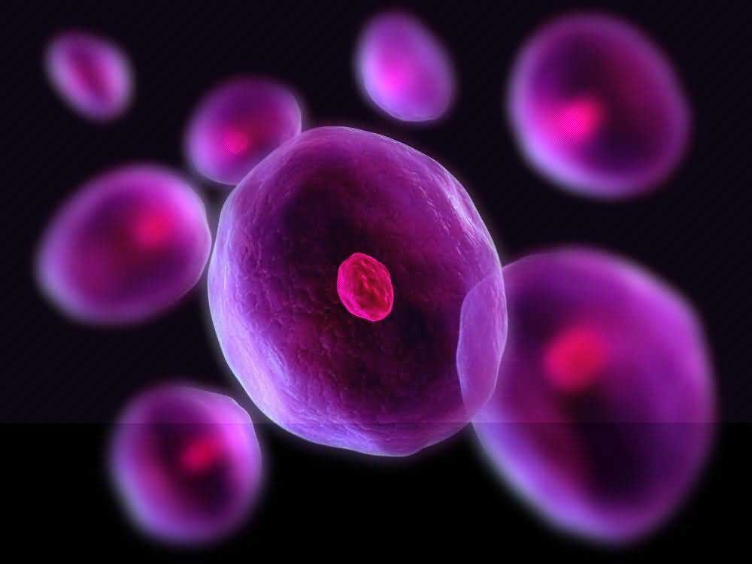
При значительном количестве пострадавших микроядерный тест целесообразно применять, если проведение анализа дицентриков невозможно. Перспектива автоматизации микроядерного теста намного превосходит таковую для анализа хромосомных аберраций.

Slide 22
Метод флуоресцентной гибридизации in situ (FISH)
Анализ хромосомных транслокаций методом флуоресцентной гибридизации in situ («окраска всей хромосомы») считается «золотым стандартом» биологической дозиметрии. Формирование транслокаций происходит вследствие нарушения репарации двух или более двойных разрывов ДНК, являясь критическим классом радиацонно-индуцированных повреждений, которые имеют зависимость доза-эффект. Транслокации широко используются для оценки облучения, поскольку чувствительны при определении малых доз, обладают достаточной специфичностью к радиационному повреждению, сохраняются на протяжении десятилетий и имеют отношение к онкогенезу

Slide 23
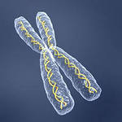
Поскольку окрашивается только часть генома (10—20%), то информацию о целом геноме получают путем экстраполяции эффекта, полученного для окрашенной фракции. Так как вероятно, что отдельные хромосомы могут отличаться по радиочувствительности, необходимо получить калибровочные кривые для различных наборов окрашенных хромосом.

Slide 24
Кластерные повреждения ДНК
Кластерные повреждения ДНК — два или более повреждения (окисление оснований, сайты без оснований, разрывы нитей) на нескольких витках спирали ДНК на противоположных нитях — индуцируются ИИ в растворах и in vivo в клетках человека. Доказано, что они плохо репарируются и, таким образом, имеют большое биологическое значение. Поскольку количество радиационно-индуцированных кластерных повреждений в 3—4 раза больше, чем двойных разрывов, и они практически отсутствуют в необлученных клетках, уровень кластерных повреждений непосредственно после облучения может служить чувствительным дозиметром. Так как некоторые кластеры не репарируются и могут накапливаться в клетке, они могут служить в качестве интегрирующего дозиметра биологических эффектов радиационного повреждения.

Slide 25

Энергия ИИ с низкой ЛПЭ (рентгеновское и Y-излучение) депонируется в воде вокруг молекулы ДНК, что генерирует 2—5 пар радикалов в радиусе 1—4 нм. В результате в ДНК могут формироваться множественные единичные повреждения, включая окисленные пуриновые и пиримидиновые основания, сайты с потерянными основаниями, а также единичные разрывы. Единичные повреждения в так называемых множественно поврежденных сайтах или кластерные повреждения репарируются путем иссечения оснований.

Slide 26
Мутации в соматических клетках (гликофориновый тест, мутации в локусе Т-клеточного рецептора )
Определение соматических мутаций по локусу ГФА (гликофорин А) на эритроцитах с помощью лазерной проточной цитофлуометрии является перспективным методом. ГФА находится на поверхности эритроцитов в количестве 5*10³ на клетку и выявляется в виде двух аллельных форм, определяющих М- и N-группы крови, связанных с хромосомой 4q. Генотоксический эффект по локусу ГФА проявляется со стадии эритробластов и может служить показателем поражения ранних предшественников эритроцитов, включая полипотентную стволовую клетку. Полученные моноклональные антитела (мкАт) позволяют анализировать у гетерозиготных по MN-системе лиц, составляющих до 25% популяции, частоту эритроцитов со сниженной экспрессией N-антигена (NO-фенотип) на 10⁶ клеток методом двухцветного цитофлуометрического анализа.

Slide 27
Определение мутантных по локусу гликофори- на А клеток считается надежным методом как в ранние, так и в отдаленные сроки после острого облучения. При длительном облучении гликофориновый тест менее информативный, чем при остром облучении. Определение частоты клеток с мутациями по локусам рецепторов Т-клеток можно использовать лишь в ранние сроки после облучения. Тест Т-клеточных рецепторов является более чувствительным и информативным для биодозиметрии недавнего облучения, чем гликофориновый тест. Оба метода могут использоваться для индивидуальной оценки отдаленных последствий облучения, так как лица с повышенной частотой мутантных клеток представляют собой группу высокого риска развития онкопатологии.

Slide 28
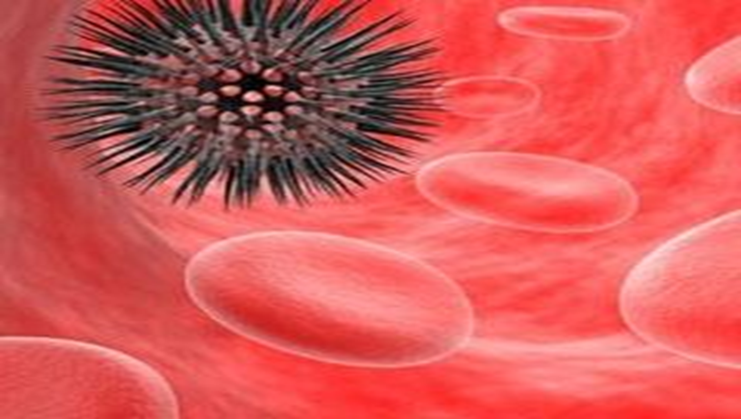
Гликофориновый тест использовали для оценки кумулятивного эффекта хронического облучения в малых дозах (до 120 мЗв). Выявлено, что данный тест может использоваться в качестве эффективного биологического маркера для оценки кумулятивной дозы облучения более 100 мЗв.

Slide 29
Иммунохимический метод
(тест «щелочной кометы»)
Определение единичных разрывов и повреждений оснований ДНК в лейкоцитах человека in vivo. Для этого предложен иммунохимический метод, который некоторые исследователи называют тестом «щелочной кометы» или тестом «кометы» (тестом единичного электрофореза в геле). После обработки цельной крови щелочью определяют как разрывы нитей, так и повреждения оснований (которые преобразовываются в разрывы нитей посредством добавления специфичных к повреждениям энзимов), используя антитела, которые специфически связываются с единичными разрывами ДНК. Единичные разрывы ДНК могут быть обнаружены непосредственно сразу после облучения в дозах больше 0,2 Гр.

Slide 30
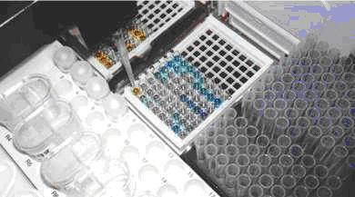
Так как единичные разрывы репарируются быстро, этот метод целесообразно применять в случаях, когда кровь взята менее чем через 1 ч после облучения. Повреждения оснований — достаточно информативный биологический маркер на протяжении 1-4 ч после облучения. Тест «щелочной кометы» является быстрым и чувствительным микродозиметрическим методом, который можно применить у человека для биомониторинга in vivo,особенно в случае аварийного облучения.

Slide 31
Профиль экспрессии генов
Известно, что доза, мощность дозы, вид излучения и время, прошедшее после облучения, влияют на различия в ответе стрессгенов. Предположили, что профиль экспрессии генов может быть информативным маркером облучения. При данном подходе ключевым является определение наборов генов, специфичных для различных интересующих исходов. Обобщенный профиль после воздействия ИИ может позволить идентифицировать облученных лиц в популяции, тогда как более специфические профили могут выявить детали облучения. Разработка высокопроизводительного профилирования экспрессии генов может способствовать созданию быстрого и неинвазивного тестирующего метода для применения у потенциально облученной популяции.

Slide 32
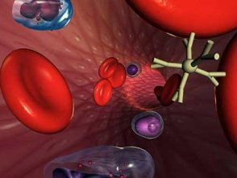
Кластогенные факторы
Кластогенные факторы (субстанции, повреждающие хромосомы) были впервые выявлены в плазме крови у лиц, подвергшихся воздействию ИИ. Однако кластогенные факторы индуцируются не только облучением, поскольку они являются смесью прооксидантов с хромосомоповреждающими свойствами. Для их определения разработана цитогенетическая система — КФ-тест. Частота КФ-позитивных лиц (≥5% аберраций) составила 32% среди облученных в дозах 0—100 мГр и 65% — в дозах >250 мГр. Предложено кластогенные факторы использовать как биомаркер радиационно-индуцированного оксидантного стресса.

Slide 33
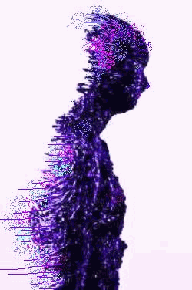
Нейрофизиологические маркеры
Теоретической основой наличия нейрофизиологических биомаркеров и возможности биологической дозиметрии на основе анализа изменений параметров компьютерной электроэнцефалографии (КЭЭГ) после облучения является радиочувствительность церебральной электрической активности, наличие детерминированных психофизиологических и нейропсихиатрических эффектов ИИ, а также отсутствие адекватной репарации радиационных поражений нейронов из-за отсутствия их пролиферации и отсутствия репарации
митохондриальной ДНК.

Slide 34
Обоснована возможность возникновения детерминированных нейропсихиатрических радиационных эффектов при дозах более 0,3 Зв и выявлены нейрофизиологические маркеры воздействия ИИ в диапазоне доз 1—5 Гр (снижение доминирующей частоты в левой лобно-височной области, латерали- зация абсолютной σ-мощности в левую гемисферу, повышение относительной σ-мощности в лобно- височных отделах с латерализацией в доминантное (левое), полушарие, снижение абсолютной θ-мощности в левой височной области и диффузное снижение абсолютной и относительной α-мощности с латерализацией ее депрессии в левую гемисферу), которые дают возможность проводить реконструкцию дозы по параметрам КЭЭГ.

Slide 35
Облучение вызывает изменения концентрации многих химических медиаторов, ассоциированных с функциями центральной нервной системы (аце- тилхолина, холинэстеразы, аспарагиновой кисло­ты, адренергических аминов, γ-аминомасляной кислоты), а также изменения мембранной проницаемости и кислотно-щелочного баланса, которые могут приводить к нарушениям церебральной электрической деятельности. Данные нарушения возникают немедленно после облучения, сохраняются достаточно долго и проявляются изменением паттерна ЭЭГ. Эффект может быть зарегистрирован при дозах >0,25 Гр. Метод довольно прост, атравматичен и может применяться в случаях, когда анализ хромосомных аберраций не может быть выполнен.

Slide 36
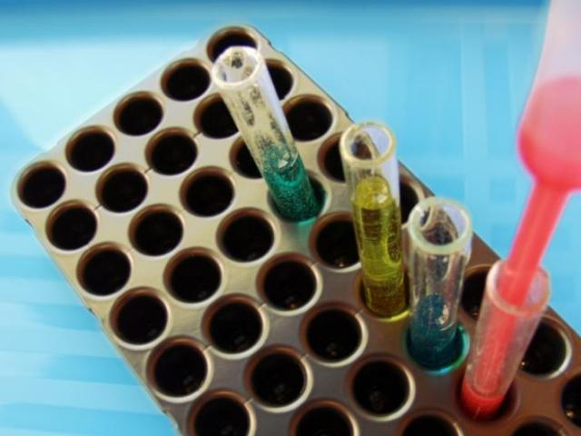
Биохимические маркеры
Различные подходы к биологическим индикаторам и биологической дозиметрии включают определение концентрации некоторых молекул в жидкостях организма при действии ИИ. Поскольку слюнные железы человека являются радиочувствительными, радиационные эффекты могут быть оценены посредством определения концентрации сывороточной амилазы (продуцируемой ацинарными клетками) и тканевого полипептидного антигена (синтезируемого дуктальными клетками).

Slide 37
Изолированные энзимы
Для определения ИИ разработан биосенсор, действие которого основано на свойствах комплекса фотосистемы II (PSII) и его реакции на облучение. Преобразователь сигнала для данного биосенсора может быть флуоресцирующим и зависеть от фотосинтетической активности. Облучение биологических материалов ведет к нарушению их функции вследствие деструкции критических структур. Ради­ационная теория мишеней постулирует экспоненциальное снижение биохимической активности, которое зависит от поглощенной энергии излучения и прямо пропорционально массе молекул, обладающих данной активностью. Для повышения чувстви­тельности этого биодозиметра используют несколько подходов к оптимизации и иммобилизации комплекса фотосистемы II.

Slide 38
Анализ спермы
Вследствие облучения нарушается распределение клеток спермы в цикле сперматогенеза. Это может быть обнаружено и квантифицировано с помощью проточной цитометрии терминальных клеток яичка. Этот метод возможен только для мужчин. В дополнение к этому, оценка спермы обеспечивает индикацию дозы только на яичко. Обычно количество спермы уменьшается не ранее чем через 40 дней после облучения из-за радиорезистентности терминальных клеток в более поздней части цикла сперматогенеза, а значительное уменьшение выявляют приблизительно через 4 мес. Этот метод успешно использовался для оценки влияния дозы на мужскую репродуктивную систему.

Slide 39
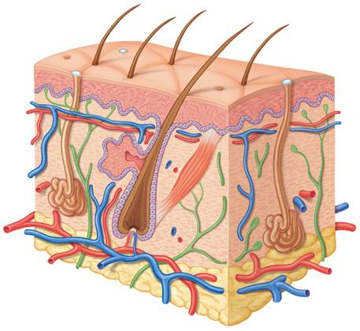
Биомаркеры кожи
Видимые изменения окраски кожи, эритема, десквамация, образование язв, некроз и депиляция являются маркерами радиационного поражения. Хромосомные повреждения в клетках вырванных волос могут быть использованы для оценки распределения дозы при неравномерном облучении. Изучение повреждений фолликулярных клеток является инвазивной процедурой, поэтому ее применение у человека ограничено. Уменьшение толщины волос, вызванное повреждением фолликулов, может происходить только через 2—3 нед. Необходимы дополнительные исследования для валидации
применения этих
методов у человека.

Slide 40
Биодозиметрия внутреннего облучения
В экспериментальных исследованиях разработаны тесты для локальной биодозиметрии различных участков легких после ингаляции радона и его дочерних элементов при разных условиях облучения. Определение частоты микроядер в трахеальных эпителиальных клетках и пульмонарных альвеолярных макрофагах после клеточной пролиферации, индуцированной острым воздействием озона in vivo, оказалось наиболее чувствительным методом, если оценивать только пролиферирующие клетки. Последние были идентифицированы при помощи иммуноокрашивания после маркирования 5-бромо-2'-деоксиуридином in vivo. Данный метод может быть также применим для локальной биодозиметрии бронхиальных и бронхиолярных эпителиальных клеток.

Slide 41
Нейтронный активационный анализ
Нейтронная активация приводит к образованию ²⁴Na и ³²Р Эти изотопы могут служить маркером дозы облучения вследствие воздействия нейтронов. Измерение активности ²⁴Na в ряде биологических образцов (кровь, моча, волосы, ногти) при помощи HPGe-детектора позволяет определить дозу порядка 10мГр. Отношение измеренной активности ²⁴Na в крови и ³²Р в волосах может предоставить информацию относительно нейтронных спектров. Активность иных объектов (костюм, монеты, драгоценности, наручные часы и другие металлические предметы) также полезна в оценке дозы.

Slide 42
Спасибо большое за внимание

